Slide 1


التَّهيئة
ب
أ
هيا نحدد الحرف المناسب للجزء الظاهر لنتعرف على عنوان قصتنا :
و
ن

Slide 2

عرض القصة

Slide 3
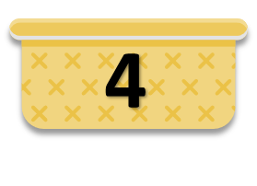
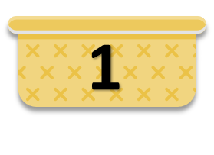
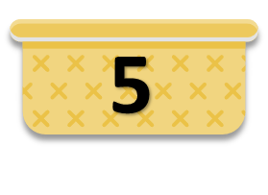
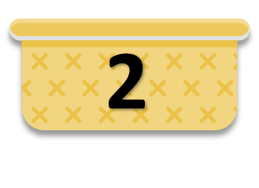
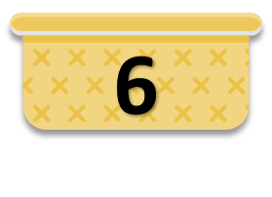
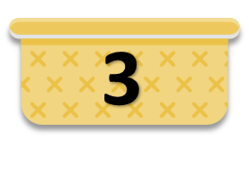


Slide 4





أوشي أرْنَبٌ...............
سَريعٌ
أَكولٌ
نَشيطٌ

Slide 5
ذيل أوشي ........................
أسْود
أَصْفَر
أَبْيَض

Slide 6
آلمه بَطْنُهُ لأنه أكل الكثير مِن................................
الأرز
البازلاء
الأناناس

Slide 7
ماذا أخرج أوشي من الْحفرة ؟
البازلاء
الأناناس
الْأرز

Slide 8
ماذا فعل الأصدقاء عندما اختفى أوشي.
لم يهتموا لأمره
اتَّصلوا به
بَحثوا عنه

Slide 9
توقع لماذا لا يستطيع أوشي القفز في الهواء ؟
لأنه لا يحب القفز
لأنه بدين
لأنه كسول

